Slide 1
Беспроводные технологии
Беспроводные технологии — подкласс информационных технологий, служат для передачи информации на расстояние между двумя и более точками, не требуя связи их проводами. Для передачи информации может использоваться инфракрасное излучение, радиоволны, оптическое или лазерное излучение.

Slide 2
Области использования Беспроводные сети
  Мобильные рабочие места в офисе и дома
  Динамично меняющиеся рабочие группы
  Исторические и частные здания
  Проведения семинаров, конференций, тренингов
  Мобильный доступ к данным в больших помещениях
  Беспроводные сети для университетов, кампусов и т.д.
  Коллективные точки доступа
  Беспроводное соединение сегментов проводных сетей
Notes:
Мир под названием Wireless интересен по трем очевидным причинам.
Во-первых, это прямое продолжение развития мобильных компьютеров. Всегда приятно, когда есть возможность выхода в мировую паутину находясь в кафе, в гостинице, в парке, на вокзале, на лекции, наконец и не нужно беспокоиться - есть рядом сетевой кабель или нет.
Во-вторых, благодаря развитию беспроводных технологий системные администраторы когда-нибудь забудут о том, как прокладывать кабель из офиса в офис, упорно формируя локальную сеть, как искать, в каком месте кабель поврежден, что делать, если в сеть добавляются новые компьютеры и т.д.
В-третьих, беспроводные технологии постепенно освобождают нас от большой головной боли: никому не нравится вечная путаница с кабелями - для клавиатуры, монитора, принтера, сканера, колонок и другой периферии.

Slide 3
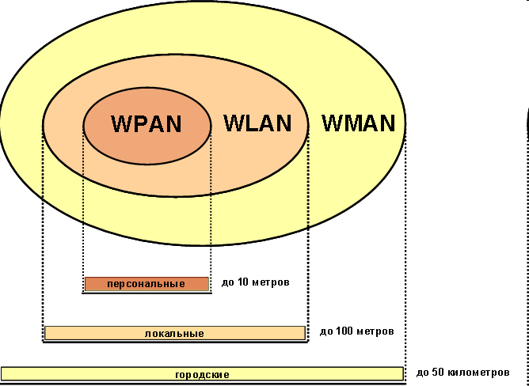
Классификация по дальности действия

Slide 4
Стандарты WLAN
Беспроводные технологии
WLAN
WPAN
BWA
2.4 ГГц
5 ГГц
2.4 ГГц
5 ГГц
2-10 ГГц
10-66 ГГц
802.11
802.11a
802.15.1
802.16.3
802.16.1
802.11b
HiperLAN1
802.15.3
HiperPAN
MMDS
LMDS
802.11g
HiperLAN2
802.15.4 (low-speed)
WDSL
HomeRF
HiSWAN
Преимущества беспроводных сетей
Мобильность и гибкость
Уменьшение / отказ от проводов
Быстрое развертывание сети
Интеграция в существующие проводные сети
Отсутствие проблем с несовместимостью коннекторов
Недостатки беспроводных сетей
Совместная среда передачи
Более низкая полоса пропускания
Более высокая стоимость в расчете на производительность
Ограниченный радиус действия
Наличие помех
Notes:
На заре развития радиотехники термин "беспроводный" (wireless) использовался для обозначения радиосвязи в широком смысле этого слова, т. е. буквально во всех случаях, когда передача информации осуществлялась без проводов. Позже это толкование практически вышло из обращения, и "беспроводный" стало употребляться как эквивалент термину "радио" (radio) или "радиочастота" (RF - radio frequency). Сейчас оба понятия считаются взаимозаменяемыми в том случае, если речь идет о диапазоне частот от 3 кГц до 300 ГГц. Тем не менее термин "радио" чаще используется для описания уже давно существующих технологий (радиовещание, спутниковая связь, радиолокация, радиотелефонная связь и т. д.). А термин "беспроводный" в наши дни принято относить к новым технологиям радиосвязи, таким, как микросотовая и сотовая телефония, пейджинг, абонентский доступ и т. п.
Различают три типа беспроводных сетей (рис. 1): WWAN (Wireless Wide Area Network), WLAN (Wireless Local Area Network) и WPAN (Wireless Personal Area Network); соответствующие технологии имеют как сходные черты, так и различия. Первый тип - WWAN (внешний круг на рис. 1) - применяется для сетей сотовой связи: GSM, GPRS, CDMA, UMTS и т. д. Для таких сетей характерны большие зоны обслуживания (до 40 км) и относительно высокое энергопотребление терминалов. Второй тип, WLAN (средний круг на рис. 1), используется, когда сети предназначены для обслуживания небольших территорий (зданий, предприятий), где можно обойтись относительно короткими линиями связи (до 500 м). Сети WPAN (внутренний круг) отличает применение передатчиков с очень малым энергопотреблением и радиусом действия (до 30 м), которые могут передавать информацию от портативных компьютеров, сотовых телефонов, видеокамер и различных бытовых устройств. Именно два последних типа в последнее время чаще всего называют беспроводными сетями, тогда как за сотовой связью прочно закрепился термин "мобильная".
При построении сетей WLAN и WPAN, а также систем широкополосного беспроводного доступа (BWA - Broadband Wireless Access) применяются сходные технологии. Ключевое различие между ними (рис. 2) - диапазон рабочих частот и характеристики радио-интерфейса. Сети WLAN и WPAN работают в нелицензионных диапазонах частот 2,4 и 5 ГГц, т. е. при их развертывании не требуется частотного планирования и координации с другими радиосетями, работающими в том же диапазоне. Сети BWA используют как лицензионные, так и нелицензионные диапазоны (от 2 до 66 ГГц).

Slide 5
По топологии и области применения :
"Точка-точка".
"Точка-многоточка".
Корпоративные (ведомственные) беспроводные сети — создаваемые компаниями для собственных нужд.
Операторские беспроводные сети — создаваемые операторами связи для возмездного оказания услуг.

Slide 6
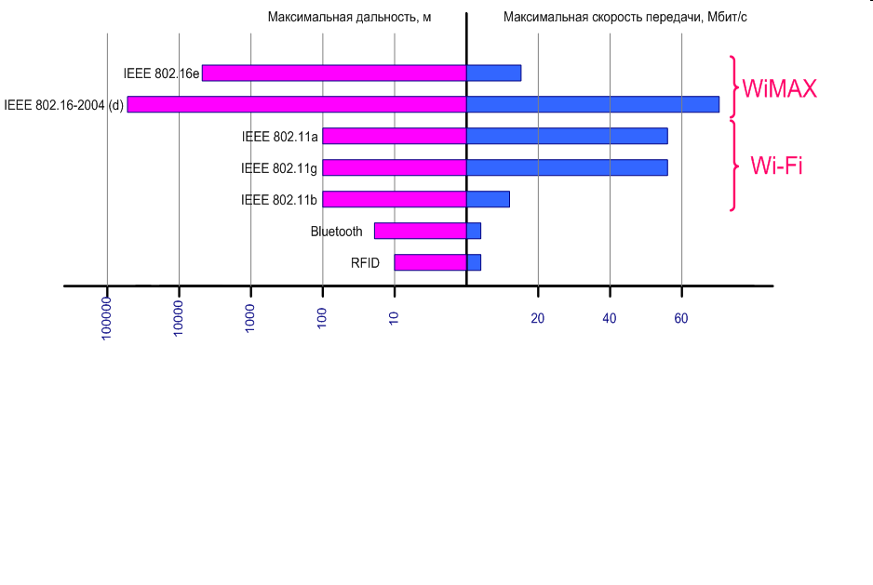

Slide 7
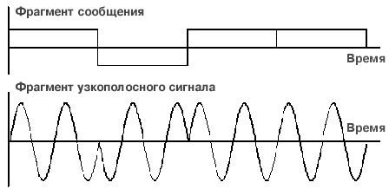
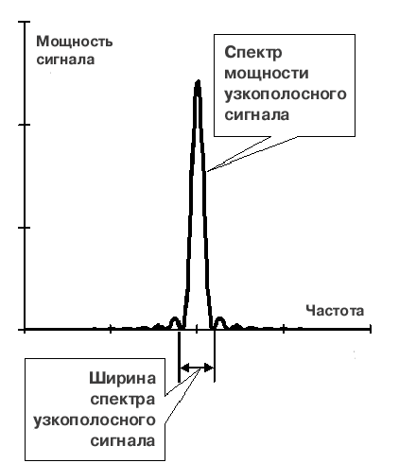
традиционная узкополосная технология передачи данных
повышение помехоустойчивости за счет технологий расширения спектра в вариантах DSSS и FHSS

Slide 8
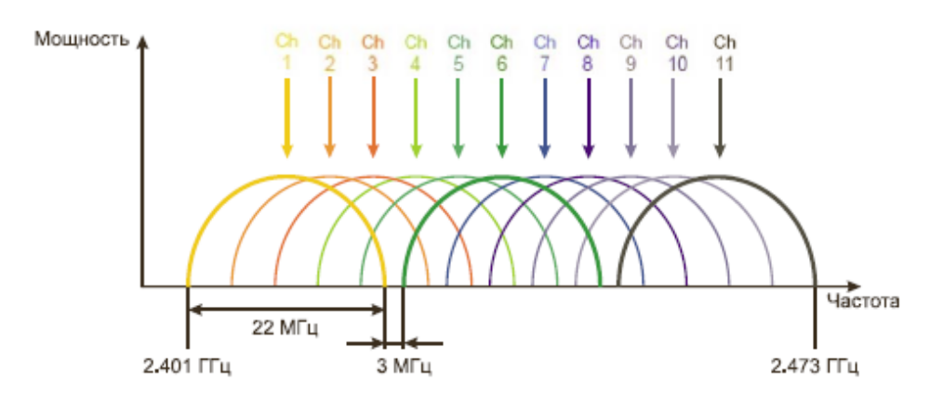
Каналы используемые в технологии DSSS

Slide 9
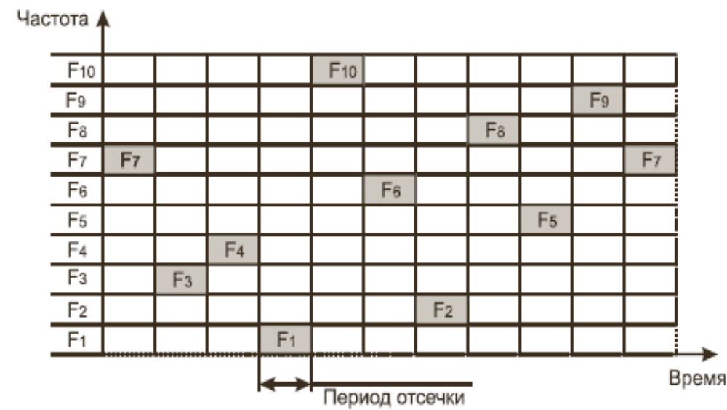
Расширение спектра скачкообразной перестройкой частоты FHSS

Slide 10
мультиплексирование посредством ортогональных несущих частот OFDM
весь доступный частотный диапазон разбивается на достаточно много поднесущих (от нескольких сот до тысяч).
Одному каналу связи (приемнику и передатчику) назначают для передачи несколько таких несущих, выбранных из всего множества по определенному закону.
Передача ведется одновременно по всем
поднесущим, т. е. в каждом передатчике исходящий поток данных разбивается на N субпотоков, где N – число поднесущих, назначенных данному передатчику.
Распределение поднесущих в ходе работы может динамически изменяться, что делает данный механизм не менее гибким, чем метод временного уплотнения.

Slide 11
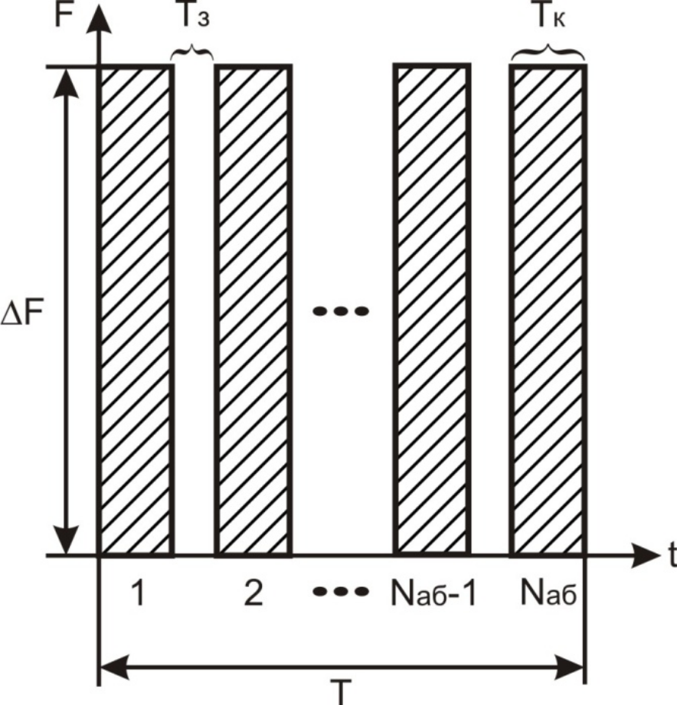
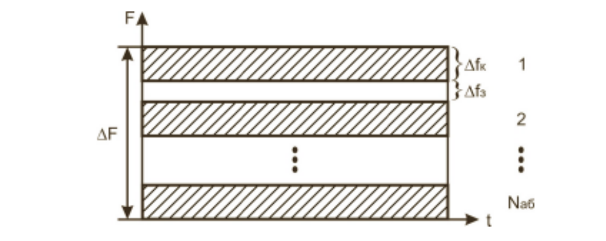
Принципы Временного и частотного разделения каналов

Slide 12
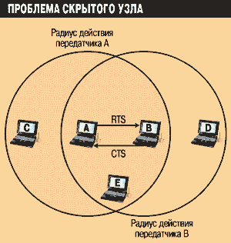
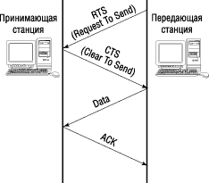
Реализация метода коллективного доступа

Slide 14

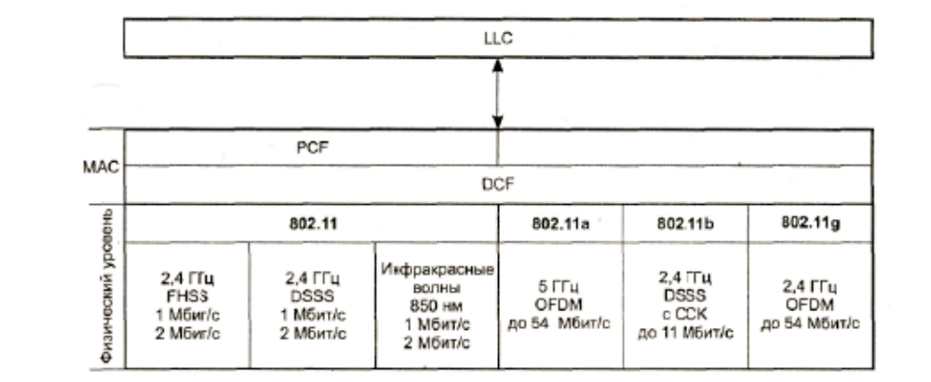
Стек протоколов 802.11
Notes:
Что определяет стандарт IEEE 802.11 (базовый) ?
Определяет протоколы, необходимые для организации беспроводных локальных сетей
(WLAN):
1. протокол управления доступом к среде MAC (Medium Accsess Control - нижний подуровень
канального уровня) и
2. протокол PHY передачи сигналов в физической среде
На физическом уровне определяются:
– Frequency hopping (FSSS) технология расширения спектра с перескоком частоты
– Direct Sequence Spectrum Spread (DSSS) технология с прямым расширения спектра
– Infrared
На уровне MAC Layer определяется CSMA/CA (Carrier Sense Multiple Access with Collision
Avoidance - множественный доступ с обнаружением несущей и предотвращением коллизий)
Роуминг . строго не определен, но предусмотрены специальные процедуры сканирования
(активного и пассивного прослушивания эфира) и присоединения (Association)
Обеспечение безопасности - предусмотрен комплекс мер безопасности передачи данных под
общим названием Wired Equivalent Privacy (WEP). Он включает механизмы и процедуры
аутентификации, а также шифрование

Slide 15
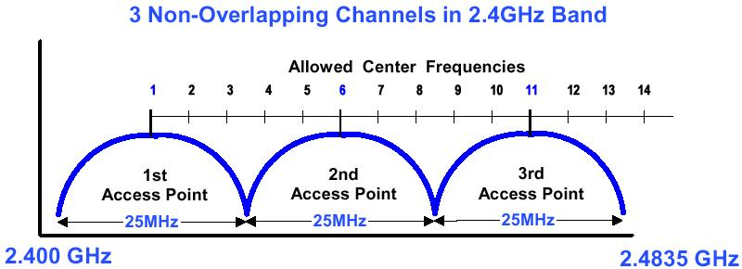
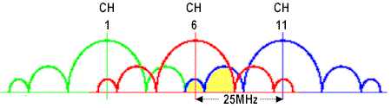
Стандарты WLAN
IEEE 802.11b/g, 2.4 GHz, 11 Mbit/s, 54 Mbit/s
Реальная скорость передачи до 6-7 Мбит/с
Реальная скорость передачи до 20-25 Мбит/с
Широкое распространение и стандартизация диапазона 2.4 GHz
11 US channels, 13 ETSI channels, 14 Japan channels
Notes:
Данные передаются в диапазоне 2,4 ГГц со скоростью 1, 2, 5,5 и 11 Мбит/с с использованием модуляций BPSK и QPSK. В полосе частот 2,400-2,48354 ГГц можно организовать до 14 каналов. В качестве примера показан частотный план с тремя не перекрывающимися по полосе каналами: 1 (2,412 ГГц), 6 (2,437 ГГц) и 11 (2,462 ГГц). При такой расстановке удается не только снизить взаимные помехи между каналами, но и упростить управление.

Slide 16
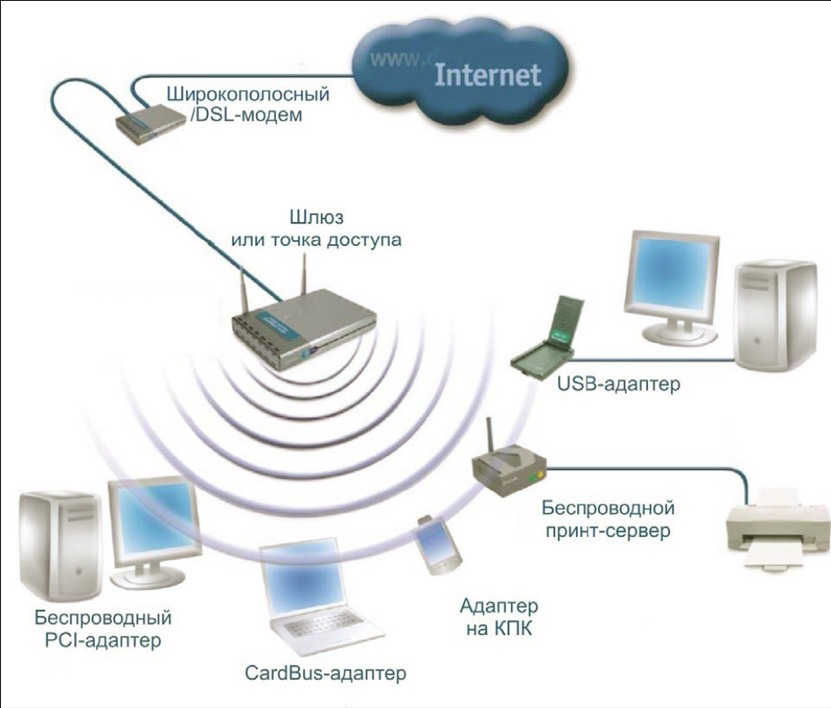






Архитектура и планирование
Режим Ad-Hoc Mode
Быстрое и эффективное по цене решение
Простота конфигурации
Небольшой радиус действия
Ограничение количества беспроводных клиентов
Нет интеграции в существующие проводные сети
Только WEP-Encryption в качестве функции обеспечения безопасности
Laptop with
WLAN PC Card
Desktop PC with
WLAN PCI Card
PC with WLAN
USB Adapter
Independent Basic Service Set (IBSS)
PC Server with
WLAN PCI Card

Slide 17

Архитектура и планирование
Режим Infrastructure Mode
Большой радиус действия с возможностью расширения
Возможность организации распределенных сетей, роуминг
Интеграция в существующие проводные сети
Большие возможности обеспечения функций безопасности (фильтрация по MAC адресам, аутентификация)
Необходимость затрат на центральную инфраструктуру
Необходимость более детальной установки и настройки
Access
Point
Access
Point
Wired
infrastructure
Extended Service Set (ESS)

Slide 18
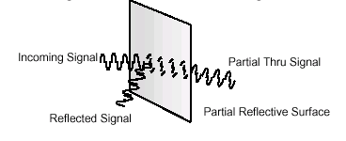
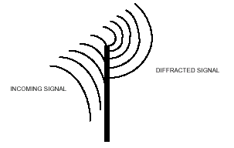
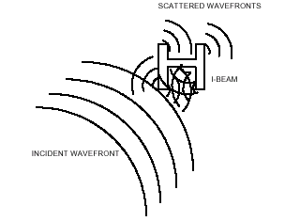
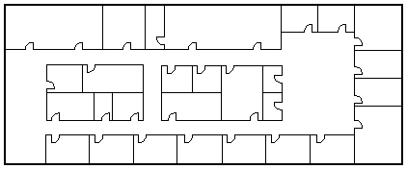
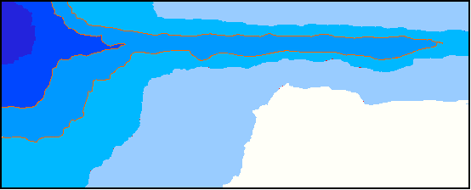

Архитектура и планирование
Распространение сигнала
Необходимость наличия прямой видимости, Сигнал диапазона 5 ГГц более интенсивнее поглощается и быстрее затухает
Факторы, влияющие на распространение сигнала: поглощение, отражение, огибание препятствий, дробление сигнала
Material | Absorbtion | Example
Wood | Low | Walls, Doors
Gips | Low | Inner walls
Glass | Low | Windows
Water | Medium | Aquarium
Thick walls | Medium | Walls
Concrete | High | Walls, Ceiling
Security glass | High | Banks
Metal | Very High | Elevator tunnels
802.11a
AP
802.11g
AP
0m
10m
Source: Intersil Corporation

Slide 19
Архитектура и планирование
Беспроводный роуминг
Динамическое переключение между точками доступа без прерывания соединения
Выбор точки доступа с наибольшей скоростью передачи
Поддержка роуминга между точками доступа на разных частотных каналах с одинаковым SSID
все точки доступа, обеспечивающие роуминг,
конфигурируются на использование одинакового идентификатора зоны обслуживания
(SSID). Все точки доступа относятся к одному широковещательному домену, или одному
домену роуминга.
Mobile User
“Roaming”
WLAN
Cell
Access
Point
Access
Point
Access
Point
Wired
infrastructure

Slide 20



Архитектура и планирование
Беспроводный мост – Wireless Distribution System (WDS)
Возможность расширения радиуса охвата беспроводной сети
“Repeating”
wired
infrastructure
User
Access Point в режиме повторителя
Access
Point
Поддержка последовательного соединения и соединения по типу «звезда»
AP/ Repeater
AP/ Repeater
AP/ Repeater
Repeater
AP/ Repeater
AP/ Repeater
AP/ Repeater

Slide 21
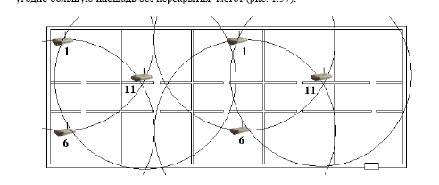
Сегментация сети
Пример планирования беспроводной сети стандарта 802.11b с перекрывающимися зонами охвата.

Slide 22
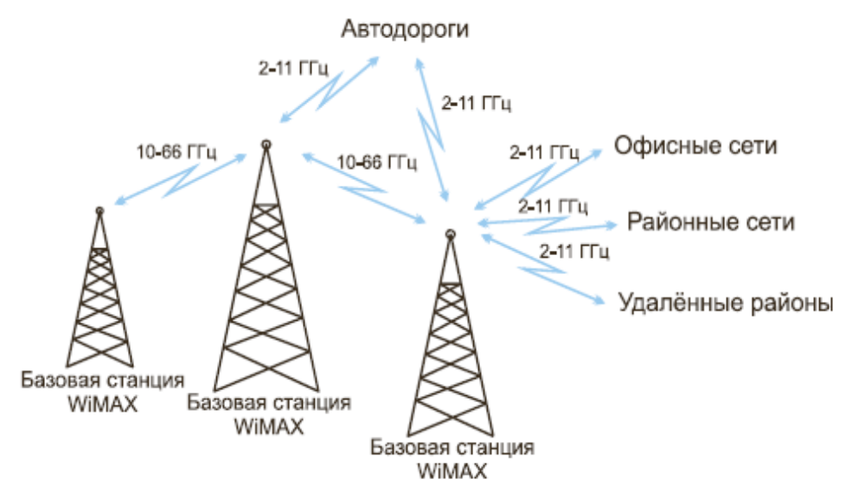
Архитектура WiMAX

Slide 23
Безопасность в беспроводных сетях
Для обеспечения безопасности в беспроводных сетях используется несколько средств:
Зона покрытия.
Контроль за подключением к точке доступа на основе MAC-адресов и имени сети (SSID broadcast).
Шифрование на основе протокола WEP 64/128/256 bit
Контроль за доступом к среде передачи на основе протокола 802.1x
Поддержка нового протокола WPA
Настройка VPN поверх беспроводного соединения
Вынос беспроводной сети за межсетевой экран, как сети с низким доверием

